Slide 1
Прием товара в аптеке
Федеральное государственное бюджетное образовательное учреждение
высшего образования «Красноярский государственный медицинский университет
имени профессора В.Ф. Войно-Ясенецкого»
Министерства здравоохранения Российской Федерации
Фармацевтический колледж
Выполнила: Ю.В. Шромова
303 группа
Руководитель: Е.Н. Казакова

Slide 2
Приемка товаров в аптеке включает в себя:
проверку количества поступивших товаров, их качество и комплектность;
оформление приемки соответствующими документами;
принятие товаров на учет.
Прием товаров в аптеке осуществляется материально-ответственным лицом на основании товарных и сопроводительных документов: товарно-транспортной накладной, счета-фактуры, описи.

Slide 3
Процесс приема товара
Необходимо проверить наличие соответствующих документов.

Slide 4
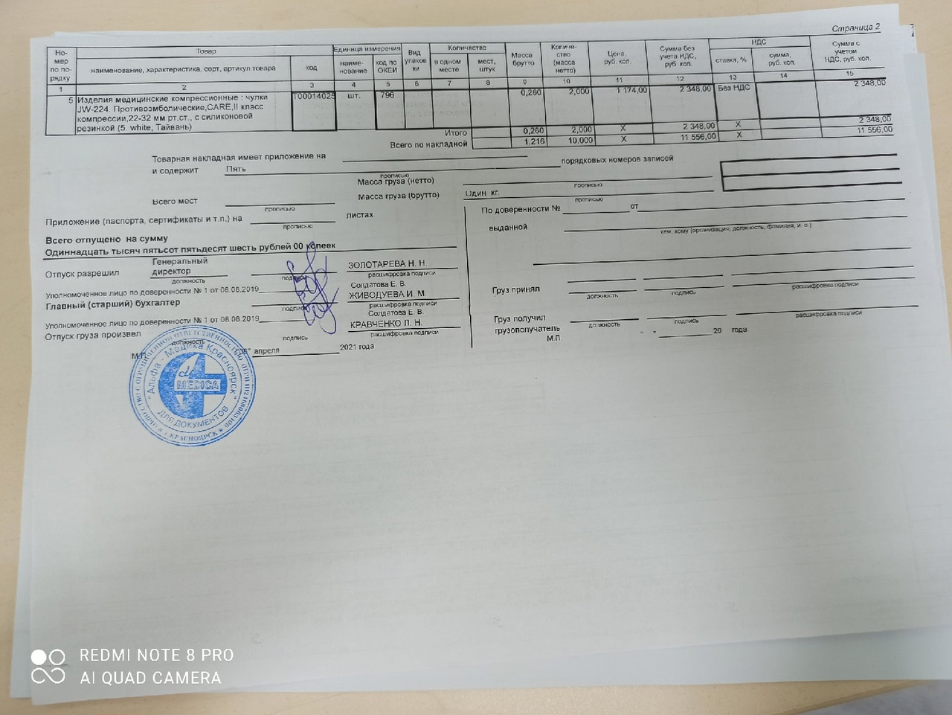

Slide 5
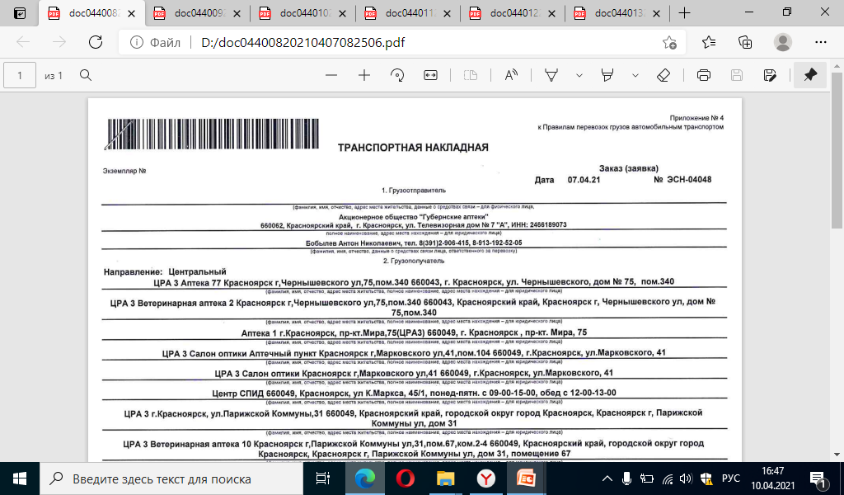

Slide 6
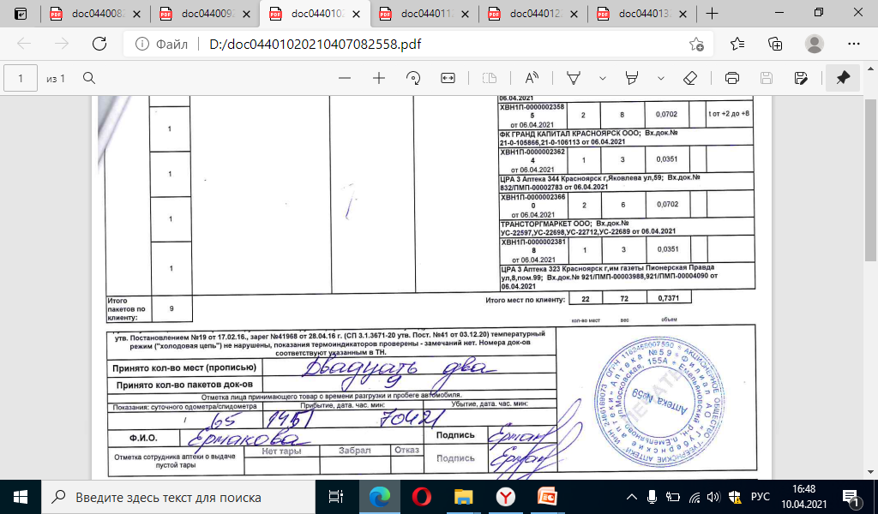

Slide 7
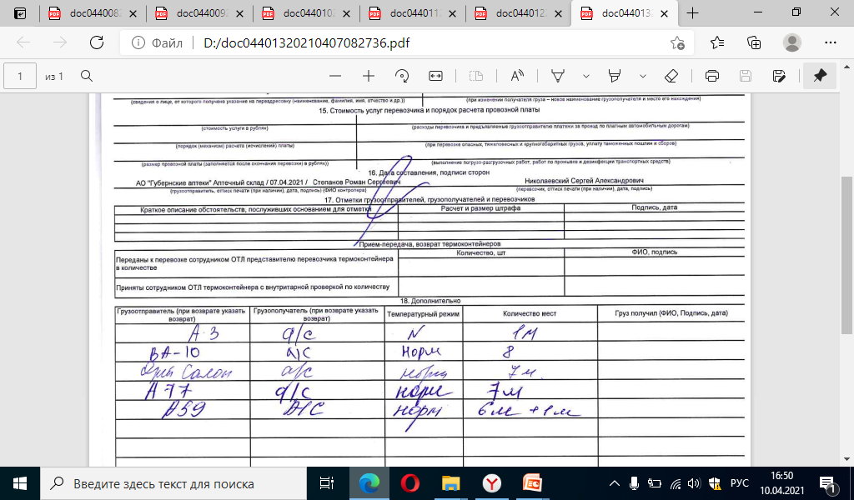

Slide 8
Если количество и качество товара соответствует указанному в товаросопроводительных документах, то на сопроводительные документы (накладная, счет-фактура, товарно-транспортная накладная, реестр документов по качеству и другие документы, удостоверяющие количество или качество поступивших товаров) накладывается штамп организации, что подтверждает соответствие принятых товаров данным, указанным в сопроводительных документах. Материально- ответственное лицо, ставит свою подпись, и заверяет товаросопроводительные документы печатью организации.

Slide 9
В случае несоответствия фактического наличия товаров или отклонения по качеству, установленному в договоре, или данным, указанным в сопроводительных документах, составляется акт, который является юридическим основанием для предъявления претензий поставщику. В сопроводительном документе следует сделать отметку об актировании. Акт составляется комиссией, в состав которой должны входить материально ответственные лица аптечной организации, представитель поставщика (составление акта в одностороннем порядке возможно при согласии поставщика или его отсутствии).

Slide 10
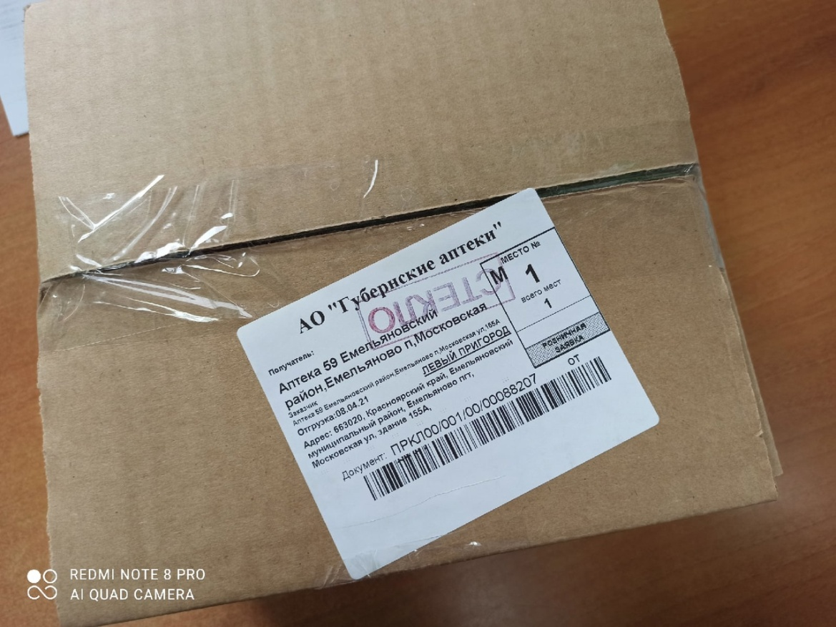
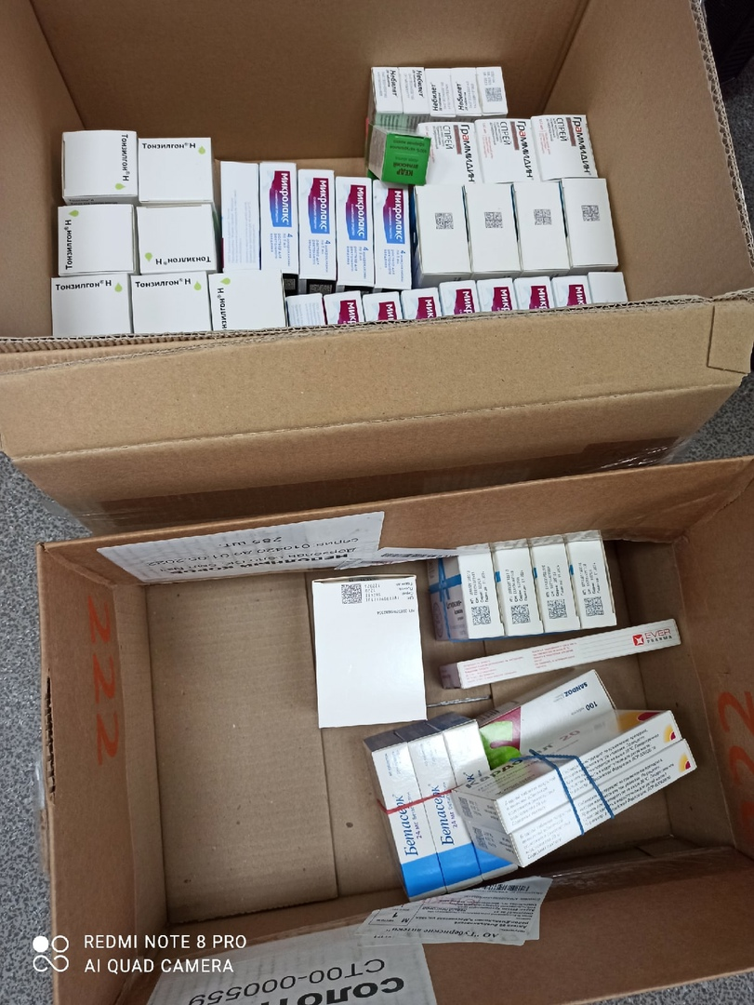
Лекарственные препараты и медицинские изделия до подачи в торговый зал должны пройти предпродажную подготовку, которая включает распаковку, рассортировку и осмотр товара; проверку качества товара (по внешним признакам) и наличия необходимой информации о товаре и его изготовителе (поставщике).

Slide 11
Лекарственные препараты независимо от источника их поступления, подвергаются приемочному контролю с целью предупреждения поступления в аптеку недоброкачественных и фальсифицированных лекарственных средств.
Приемочный контроль заключается в проверке поступающих лекарственных средств на соответствие требованиям по показателям: "Маркировка"; "Упаковка"; "Описание"; в проверке правильности оформления сопроводительных документов, а также наличия реестра деклараций, подтверждающих качество лекарственных средств в соответствии с действующими нормативными документами.

Slide 12
Контроль по показателю "Описание" включает проверку внешнего вида, цвета, запаха.
При проверке по показателю "Упаковка" особое внимание обращается на ее целостность.
При контроле по показателю "Маркировка" обращается внимание на соответствие оформления лекарственных средств действующим законодательным требованиям. Особое внимание следует обращать на соответствие маркировки первичной, вторичной и групповой упаковки, наличие на русском языке в упаковке (или отдельно в пачке на все количество готовых лекарственных средств).

Slide 13
Спасибо за внимание!!!

